Slide 1

Coffe Book’s
Trabalho interdisciplinar
Scrum Master: Caio César
Product Owner: Kayro Danyell
Equipe de Desenvolvimento
Kayro Danyell (Desenvolvedor Front End)
Caio César (Desenvolvedor Back End)
João (Desenvolvedor Front End)
Andressa (Designer de desenvolvedora Front End)

Slide 2
1. Introdução
É de conhecimento geral que a área de tecnologia da informação evolui muito rápido e também abrange um leque de conteúdo específicos, aos quais se dividem em suas diversas áreas.
A tecnologia da informação possui diversas áreas de atuação, tais como, divisões de informática, implantação de sistemas da informação, consultoria de sistemas da informação, planejamento, organização, controle administrativo, programação e desenvolvimento de softwares, analise e suporte, dentre outras.
Contudo, os profissionais buscam uma forma de desenvolverem suas habilidades através do conhecimento, aprofundando mais em um assunto especifico.
No entanto, a internet possui um leque profundo de conteúdo e informação, e atualmente vem sendo abordados assuntos como as fakes News, materiais ruins de aprendizado, fraudes, dentre outros problemas.
Visto que o profissional da tecnologia visa buscar foco e a economia do tempo, estudar conteúdos aos quais se tornam diferenciados pela qualidade, avaliação e cada vez mais atuais, torna-se necessário um sistema prático de pesquisa confiável, os livros, desde os primórdios da humanidade, são as fontes mais próximas da confiabilidade, agregando conteúdo e qualidade, trabalhar com os livros, hoje em dia, possui diversas formas em plataformas digitais, possibilitando fazer a leitura online em arquivos .pdf, ou até mesmo compra-los e fazer a moda antiga.
Assim, surgiu a Coffe Book’s uma plataforma de venda de livros online, que tem como objetivo a busca por qualidade, confiança e conteúdos atualizados sobre os diversos assuntos. Possuindo um sistema integrado que permite que o cliente, usuário faça sua própria avaliação, e também destacando avaliações de outros profissionais

Slide 3
1.1 Problema
Conforme abrangido acima, o problema é a dificuldade em encontrar conteúdos de boa qualidade, atualizados e bem avaliados, nas plataformas de vendas online.
Objetivos
O objetivo é a criação de uma plataforma que facilite a vida do estudante ou profissional da área de tecnologia da informação, com as vendas de um conteúdo direcionado para o que eles estão procurando no momento.
Como objetivos específicos, podemos ressaltar:
A venda de livros que abrangem conteúdos e que enriquecem o conhecimento.
Manter sempre atualizados, lembrando que a área de tecnologia está sempre em desenvolvimento.
Permitir a aos usuários, clientes, empresas e profissionais, que avaliem os produtos.

Slide 4
Justificativa
A área de tecnologia da informação evolui muito rápido e os profissionais de TI precisam estar atentos a essa evolução, priorizando a qualidade da informação e uso dela. Assim, desenvolver uma plataforma que ofereça o melhor conteúdo e mais atualizado, torna mais fácil a vida do profissional de TI.
Público alvo
O Projeto busca atingir um público diferenciado, especifico, ou seja, estudantes de níveis técnico, graduação, latu sensu, especializações, mestrado, doutorado da área de tecnologia, com conteúdo que facilitem sua jornada acadêmica profissional.

Slide 5
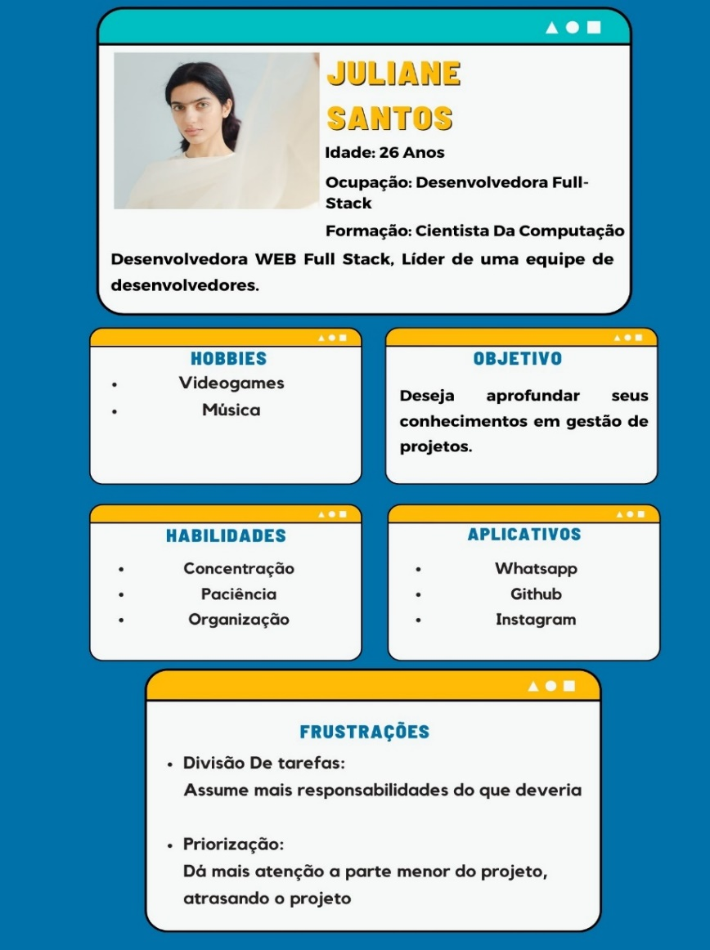
1.2 Especificação do Projeto
Acessar a informação de qualidade, os livros, de forma que os mesmos sejam atualizados, bem recomendados, confiáveis, e de caráter a desenvolver as habilidades dos diversos profissionais, com a participação dos usuários em um trabalho de imersão do conteúdo. Os detalhes levantados nesse processo foram consolidados na forma de personas e histórias de usuários.
Personas
As personas levantadas durante o processo de entendimento do problema são apresentadas na Figuras que se seguem.

Slide 6
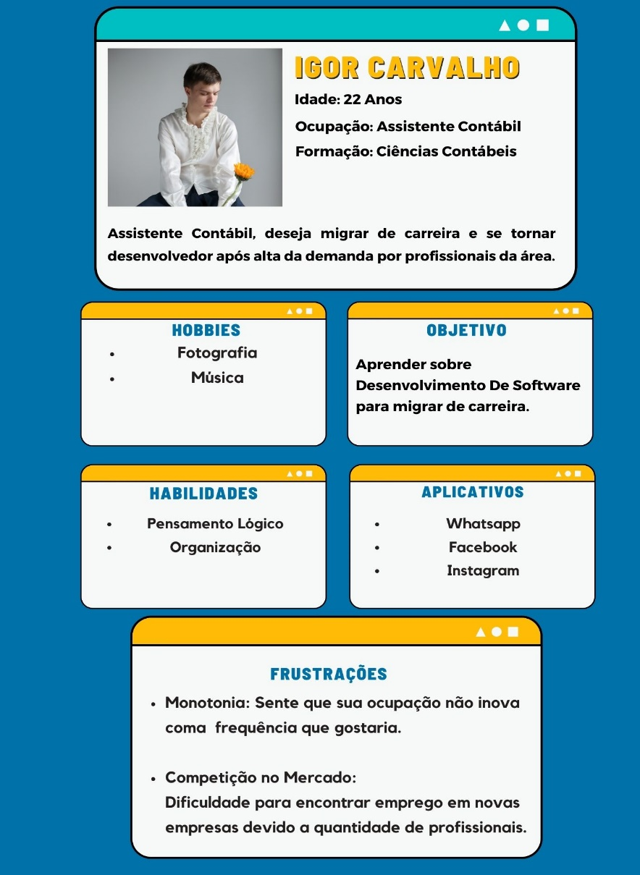
1.2 Especificação do Projeto
Acessar a informação de qualidade, os livros, de forma que os mesmos sejam atualizados, bem recomendados, confiáveis, e de caráter a desenvolver as habilidades dos diversos profissionais, com a participação dos usuários em um trabalho de imersão do conteúdo. Os detalhes levantados nesse processo foram consolidados na forma de personas e histórias de usuários.
Personas
As personas levantadas durante o processo de entendimento do problema são apresentadas na Figuras que se seguem.

Slide 7
História do usuário
Eu como … [PERSONA] | … quero/desejo … [O QUE] | … para .... [POR QUE]
Igor Carvalho | visualizar livros no site e realizar compra de livros. | tomar ciência dos fatos das áreas que me interessam
Igor Carvalho | visualizar previews dos livros que tenho interesse, alinhado com a minha expectativa de aprendizado. | gastar menos tempo buscando informações sobre o produto em outras fontes
Igor Carvalho | manter um registro dos meus pedidos já realizados no site | Visualizar, depois e manter um histórico de produtos já adquiridos, a fim de saber o que já tenho e não efetuar compras repetidas
Juliane Santos | Ter autonomia de poder recomendar livros para minha equipe | discutir com grupos de interesse comum
Juliane Santos | Indicações de produtos do site | poder discutir com os amigos e colegas de trabalhos sobre temas de interesse
Juliane Santos | Pesquisa de produtos no site | localizar tópicos específicos e conseguir maior objetividade em algumas leituras
Igor Carvalho | ler livros no celular | ocupar o tempo quando estou esperando algo (ex: filas de supermercado)
Igor Carvalho e Juliane Santos | quero saber a editora e o nome do autor do livro | confiar no conteúdo passado e na atualidade das notícias que recebo

Slide 8

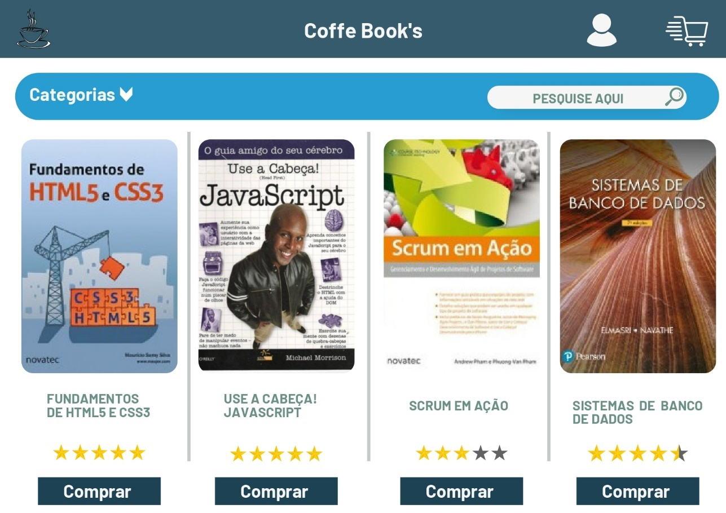
Telas de navegação

Slide 9
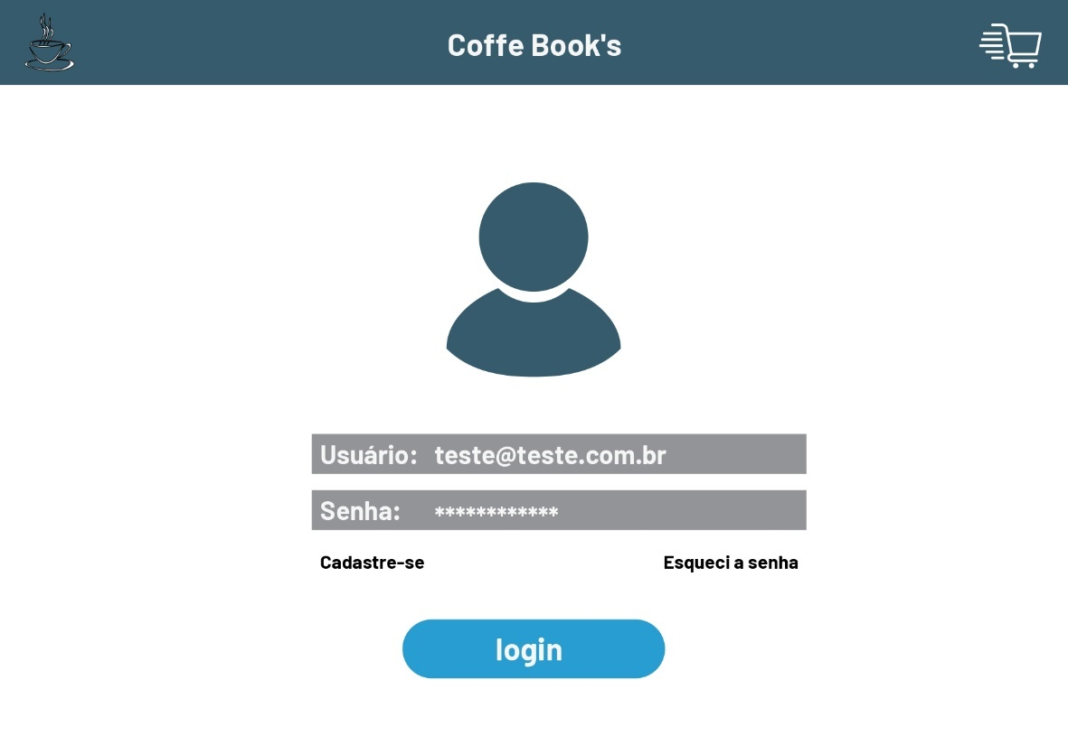

Slide 10
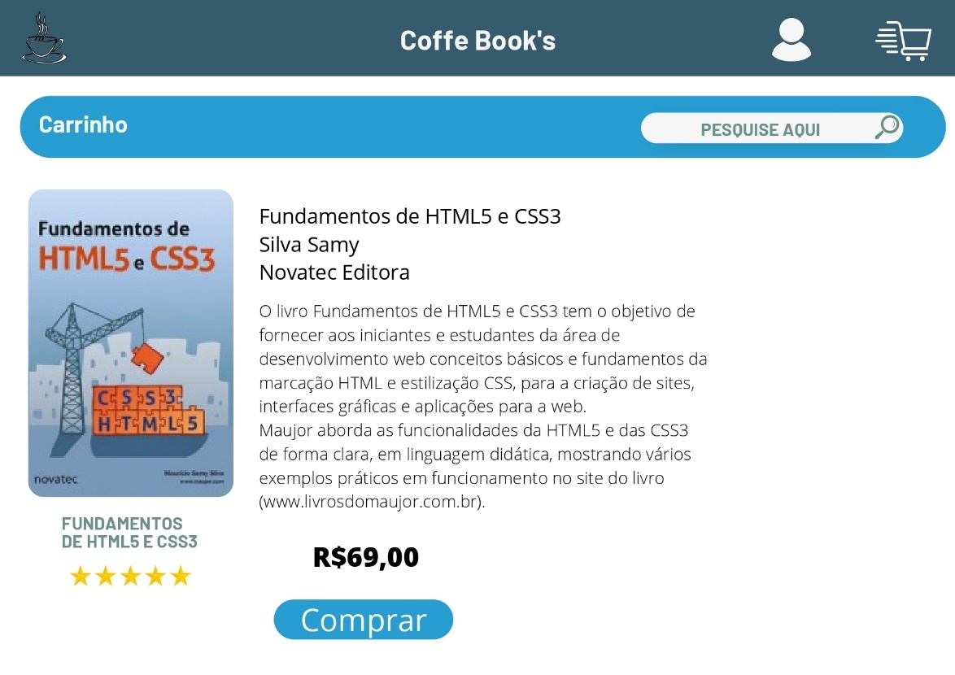

Slide 11
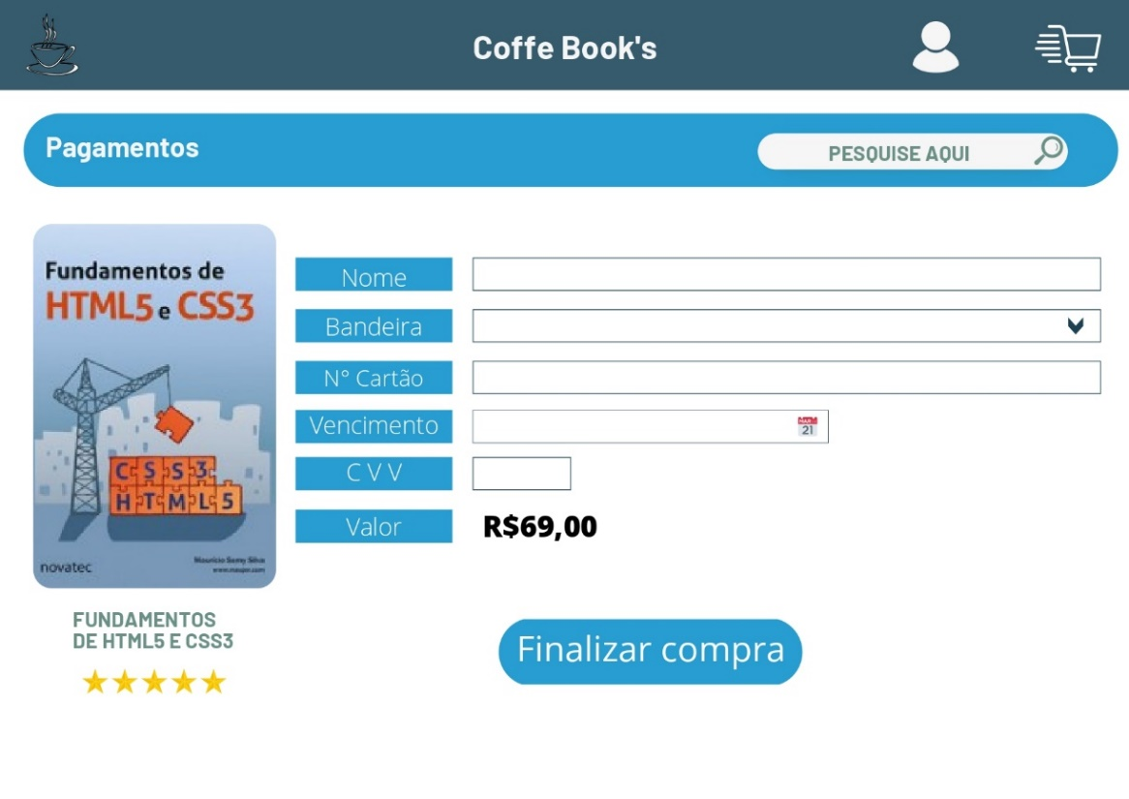

Slide 12
Link do protótipo navegável
https://www.canva.com/design/DAE9aeHCQWI/CgOOMfSOMpQNHBHHcK-jgQ/view?mode=prototype

